Slide 1
El manejo de las fuentes bibliográficas en la investigación científica
Hans Le Roy
Odisee Bruselas
hlrnet.com/sites/bet
Notes:
Esta presentación es modular: no todo interesa en la misma medida, pero sobre todo: quiero dar espacio a preguntas o puntos de interés particulares.

Slide 2
El programa de hoy
Fuentes
Herramientas
Convenciones
RSS

Slide 3
¿Por qué la bibliografía en la investigación científica?
Cómo saber como esta estructurada una patología, y si y cómo funciona una terapia
Causalidad: A -> B
Experimentación: dos grupos / uno con la terapia real, otro con placebo
Pero se necesita marco de referencia para identificar los fenómenos que se producen
Y se necesita conocimiento previo antes de iniciar la investigación o la terapia
Peer review: solo se publica lo que los colegas aceptan o comprueban

Slide 4
Fuentes
Pubmed
Google Scholar
CSID
Bancos de datos específicos www.gezondheids.org

Slide 5
Herramientas generales
Convenciones: APA, Vancouver y más
Navegador: pestañas, traducción
Síntesis en palabras clave – Tagcrowd
R esumen - Resoomer

Slide 6
Herramientas bibliográficos
Word
Zotero & Mendeley
Refworks

Slide 7
RSS
Lo que es y como se lee
Noticias generales
En un buscador
En Pubmed y otros

Slide 8
RSS: un poco más
Paper.li
RSS mix
RSS en el correo: Blogtrottr

Slide 9
Herramientas Internet
Notes:
Boîte à outils Internet
OBJECTIFS: quelques outils utiles destinés à optimiser la manipulation de la recherche sur Internet
PRATIQUE EN AUTONOMIE: essaie tout ceci au moins trois fois

Slide 10
Cosas prácticas 1
Buscar
Existen más publicaciones en inglés que en otras lenguas
Comillas dobres para combinaciones de palabras
Pestañas del navegador
Ctrl+clic o pinchar con la rueda del ratón para abrir en otra pestaña
Ctrl+T crear pestaña
Ctrl+tab cambiar entre pestañas
Ctrl+F4 cerrar pestaña
Ctrl+may+T volver a abrir pestaña cerrada por accidente
Se puede soltar una pestaña y ponerla en una ventana separada (y el inverso)
Zoom
Ctrl+subir/bajar con la rueda del ratón

Slide 11
Cosas prácticas 2
Búsqueda avanzada
Imágenes por color
Parámetros de la búsqueda
Site:
Filetype:
Licencia de utilización
Opciones: rueda dentada

Slide 12
Cosas prácticas 3
Accelerador en IE para traducir
En línea
Translate.bing.com
Translate.google.com (más bien catastrófico)
DEEPL.COM
Más herramientas de traducción / apoyo lingüístico en www.hlrnet.com
Síntesis automatizada en palabras clave: Tagcrowd.com

Slide 13
Información seria / científica
Pubmed www.pubmed.gov
Google scholar http://scholar.google.com
La biblioteca de la asociación de nuestra escuela-universidad http://limo.libis.be/
Mis listas
www.gezondheids.org www.hlrnet.com/sites/ecs

Slide 14
¿Conoces … Google?
Opciones avanzadas
Personalizer
Traducción
Buscar imágenes: color, forma, licencia
Cálculos 20 cc en cl

Slide 15
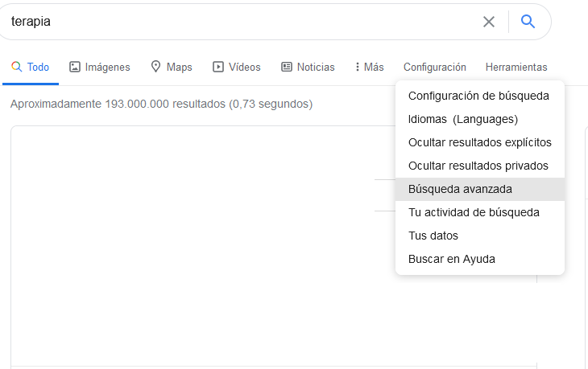
Google: opciones avanzadas
Buscar por lengua, región, sitio, formato, fecha …

Slide 16
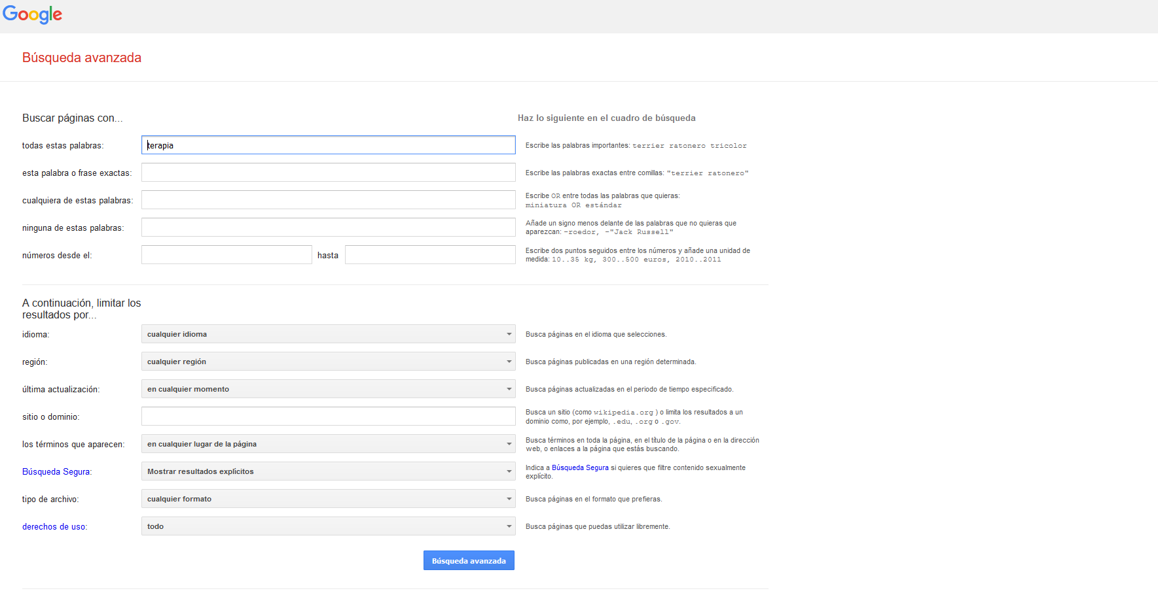
Google: opciones avanzadas
Buscar por lengua, región, sitio, formato, fecha …

Slide 17
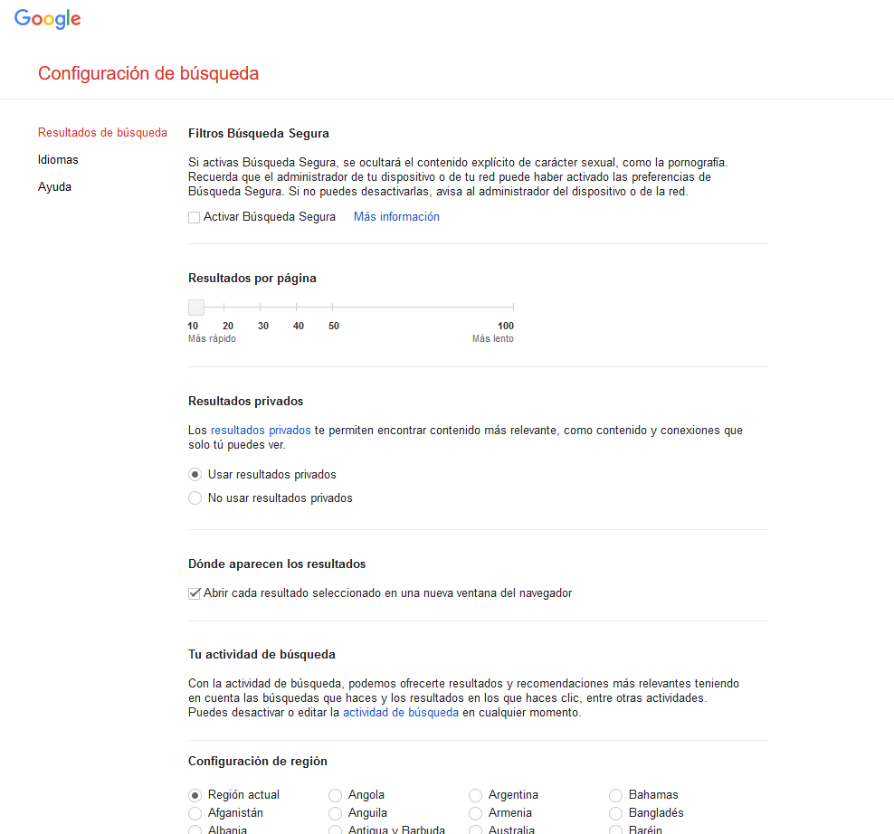
Google: personalizar
Lengua, filtros , autocompletar la búsqueda sí/no, abrir en otra ventana

Slide 18
Google (y otros): cosas útiles
Intitle:
Inurl:
Intext:
Site:
Dentro de un sitio o dominio
Link:
Filetype:
Por tipo de documento
Notes:
Google permet de chercher à l'intérieur d'un site ou dans des formats particuliers

Slide 19
Búsqueda dinámica
Bing produce un hilo RSS por búsqueda
Google.com/alerts: alertas por correo en caso de nuevo resultado

Slide 20
Buscar « bien »
También en otras lenguas
Hay más resultados que los de la primera página
Intenta definir cómo se presenta un texto que podría interesarte – qué (combinación de) palabras
Anuncio >< contenido

Slide 21
Para pasar al texto
Ventanas
Win+flecha = pegar en mitad de la pantalla
Win+M minimizar
Alt+tab pasar a otra ventana
Copiar
Ctrl+C copiar
Ctrl+V pegar

Slide 22
Medline
Notes:
Medline
OBJECTIFS: savoir ce qu’est Medline (notre principal outil bibliographiques) et comment le manipuler

Slide 23
MedLine
Índice / base de datos de artículos publicados en revistas médicas
Contiene descripción bibnliográfica y una síntesis (abstract)
Funciona en inglés
El nombre de la revista está abreviado
www.pubmed.gov

Slide 24
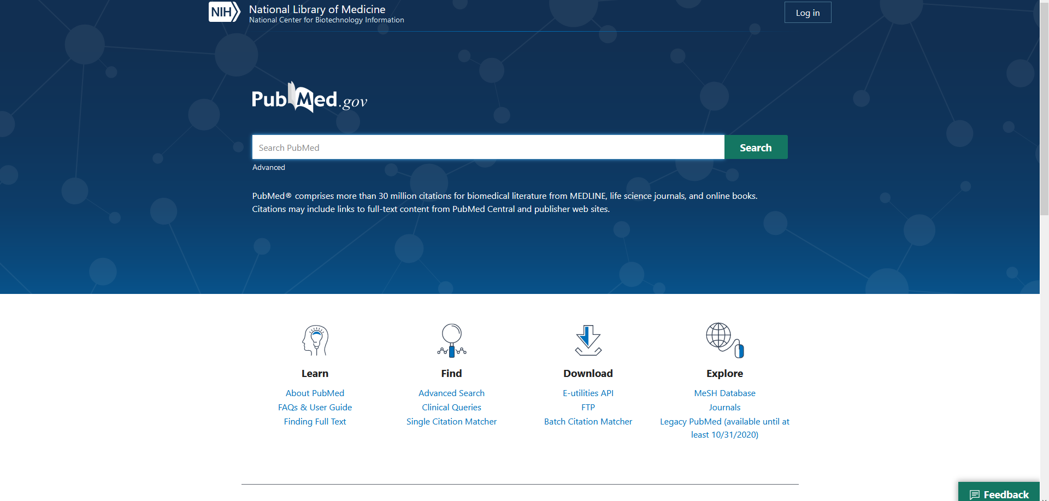
Medline en Internet PubMed en www.pubmed.gov = www.ncbi.nlm.nih.gov/

Slide 25
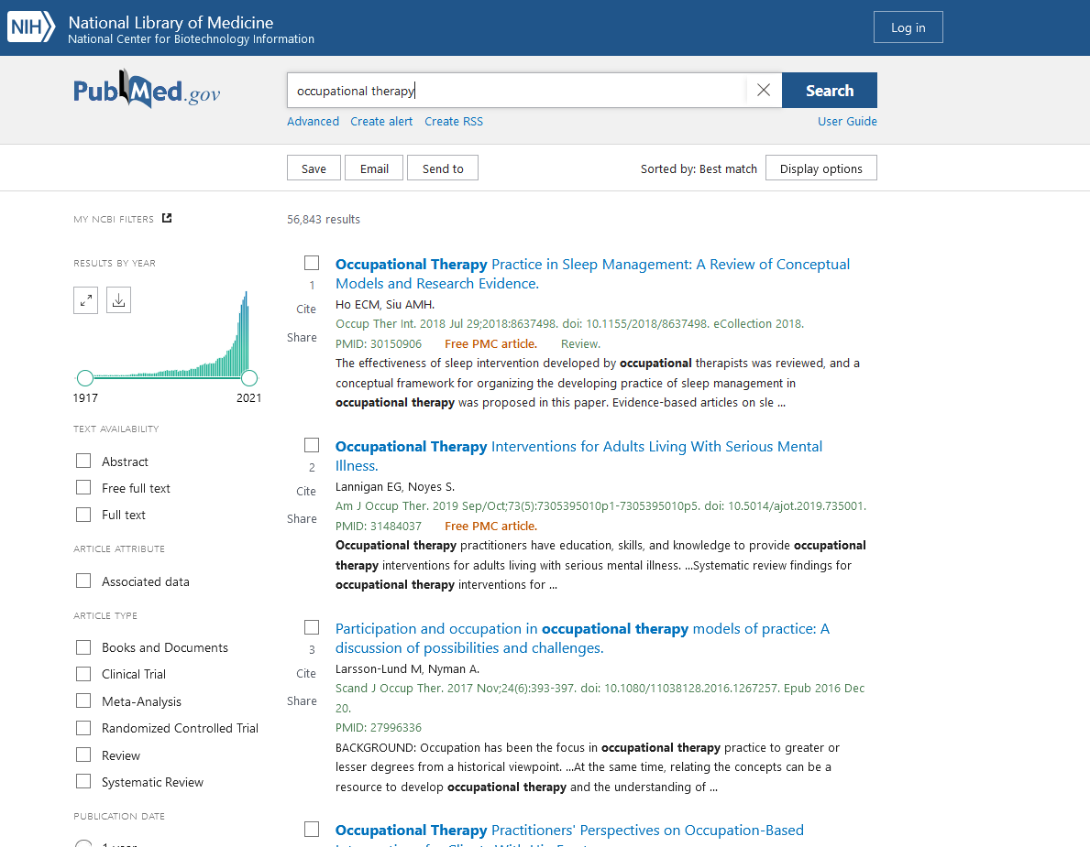
Medline: filtros (arriba y a la izquierda)
Tipo de publciación
Edad
Sexo

Slide 26
Filtros avanzados
Limitar o indicar campos de búsqueda
Tipo de publicación
Edad / sexo del paciente
Fecha de publicación
Fecha de integración en la base de datos

Slide 27
Observaciones
Evitar de limitarse a los artículos gratuitos
«Lo siento , señor, no le puedo ayudar – ese artículo era de pago...»
Buscar por lengua
Siempre usar términos en inglés
Títulos traducidos entre[ ]

Slide 28
Tipos de artículos
Clinical Trial – prueba clínica
Editorial
Letter – carta
Meta-Analysis – análisis de análisis
Practice Guideline – instrucciones, modos de uso
Review – discusión de otros artículos

Slide 29
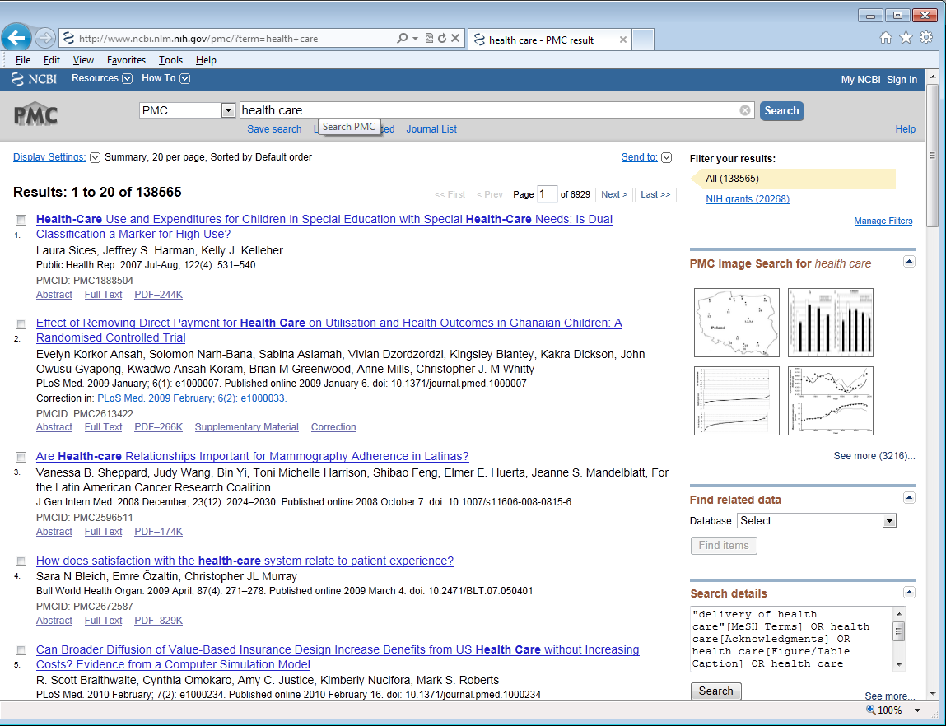
Artículos gratuitos?
Ver Límites
O en PubMedCentral.com

Slide 30
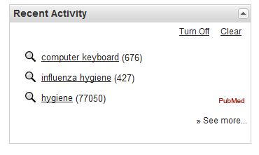
Historia de búsqueda de Medline
Bajo Recent activity
Se puede guardar (6m)

Slide 31
¿Dónde encontrar el artículo?
Buscar
Free full text
Full text
O Limits
Otros bancos de datos tienen otros datos
PubMed Central es gratuito, y hay otros

Slide 32
Descripción= referencia bibliográfica
Norma APA (y otros)
Preferencia: bibliografía en Word 2007+
Punto de arranque: descripción en PubMed

Slide 33
Campos para la referencia
Autores, título, revista, número, páginas

Slide 34
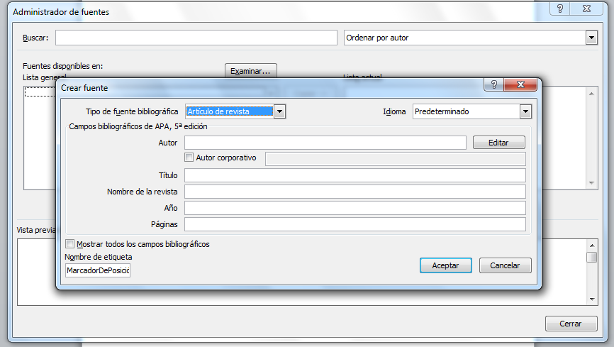
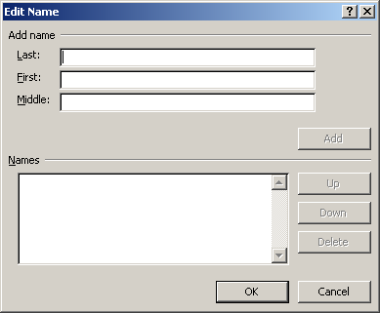
Campos para la referencia
El autor puede ser colectivo
Los autores toenen nombre y apellido - separar los autores por ; o introducirlos por separado

Slide 35
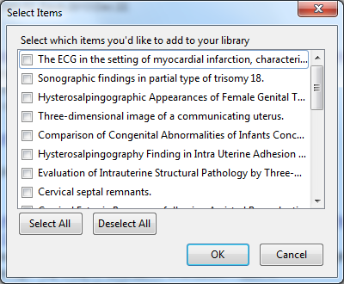
Digno de atención: Zotero
Aplicación
O complemento Firefox

Slide 36
Mendeley
La otra herramienta gratuita de referencia bibliográfica
2 modaldiades
Programa que se instala (como administrador) + enlace en cualquier navegador
Extensión en el navegador + Extensión en Word (de Office 365) > Instalar, Obtener Complementos

Slide 37
Y además
Save search
Guardar los resultados / login requerido
RSS
Búsqueda dinámica
Zotero
Detección de fichas y guardar las seleccionadas

Slide 38
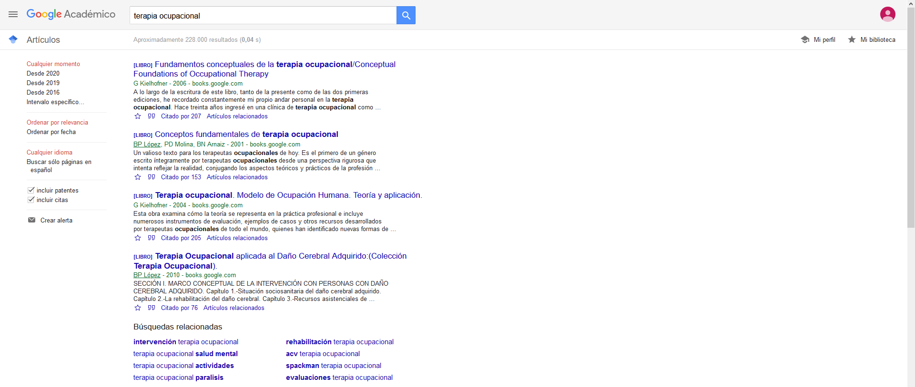
Más fuentes científicas: Google académico – scholar.google.com

Slide 39
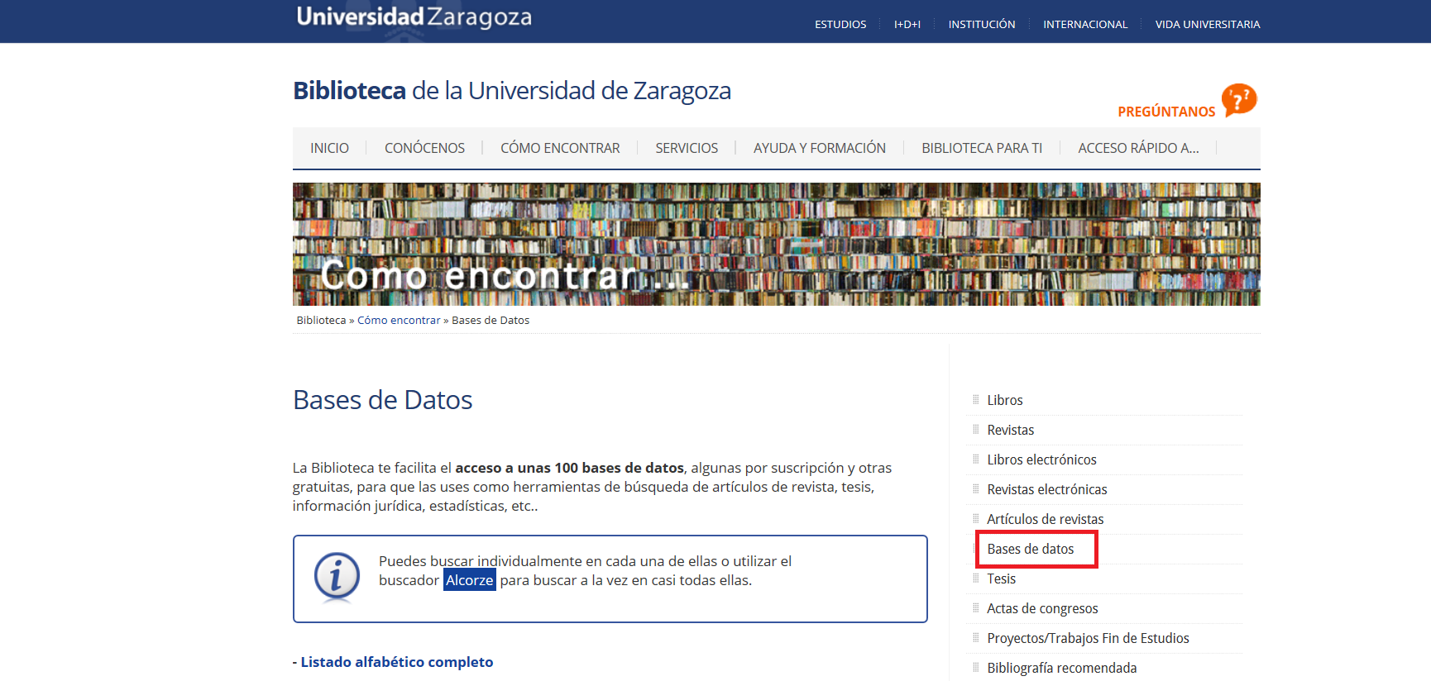
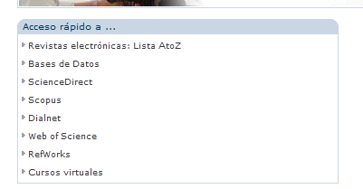
http://biblioteca.unizar.es/
Con acceso a fuentes
Catálogo exportable a RefWorks
Roble exportable a Zotero

Slide 40
Dialnet.unirioja.es

Slide 41
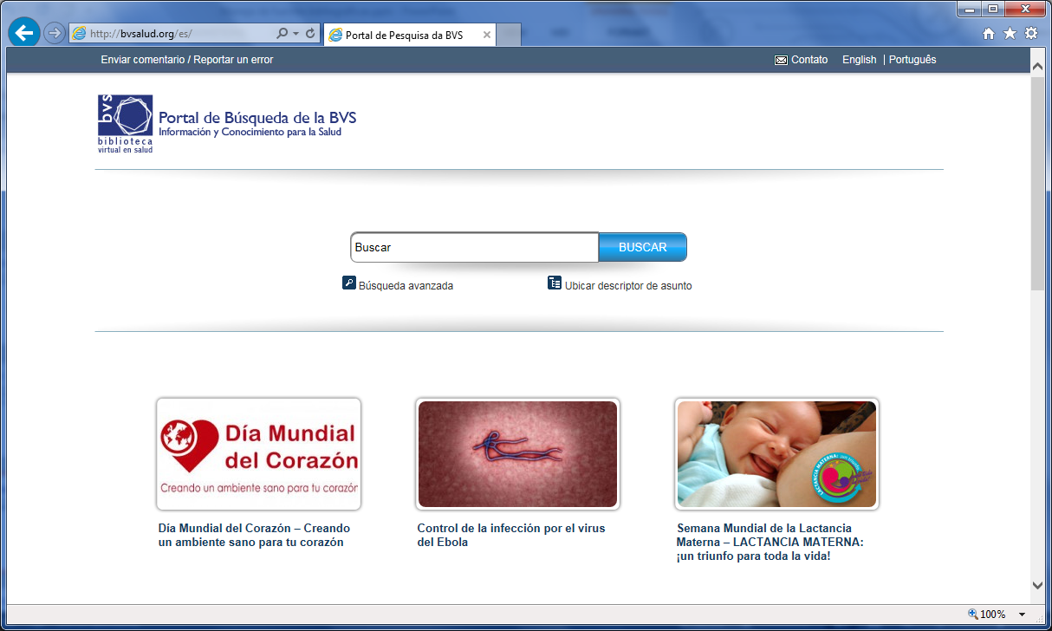
Biblioteca Virtual de la Salud
http://bvsalud.org/es/

Slide 42
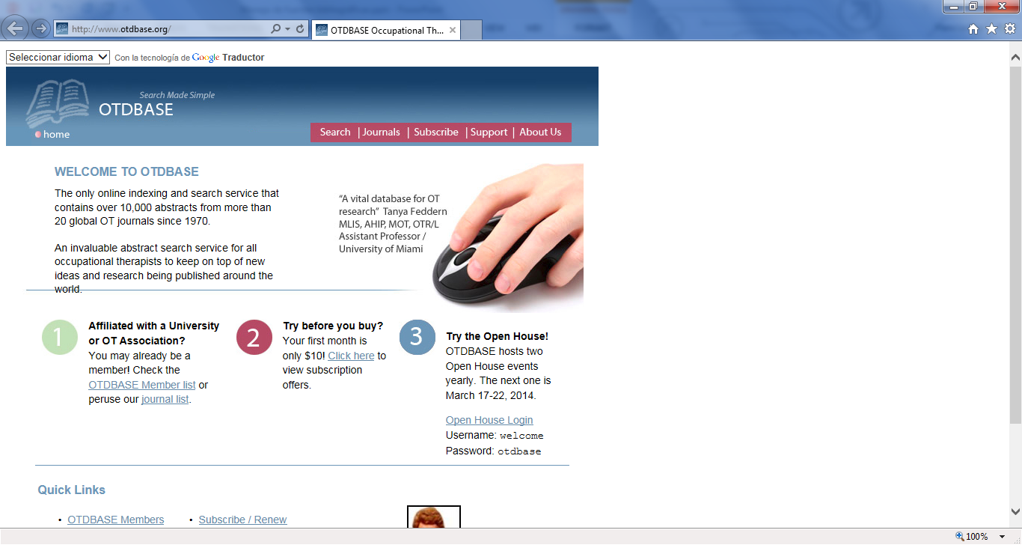
OTDBASE
http://www.otdbase.org/

Slide 43
Para TO
PEDro https://pedro.org.au/
OT seeker http://www.otseeker.com/

Slide 44
Síntesis: bases de datos
GENERALES / con Zotero y notificaciones
Pubmed (la más internacional), Google académico (para la introducción)
NACIONALES
Dialnet / con Zotero
Roble, CSIC, BVsalud
OT
Pedro
OT seeker

Slide 45
Más bases de datos
Notes:
Bases de données de littérature scientifique
OBJECTIFS: savoirs dans quelles bases de données on peut trouver des informations / des articles scientifiques
PRATIQUE EN AUTONOMIE: visite de chaque adresse / chacun de ces sites en cherchant au moins thème particulier à fond et en faisant une bibliographie de cette recherche.

Slide 46
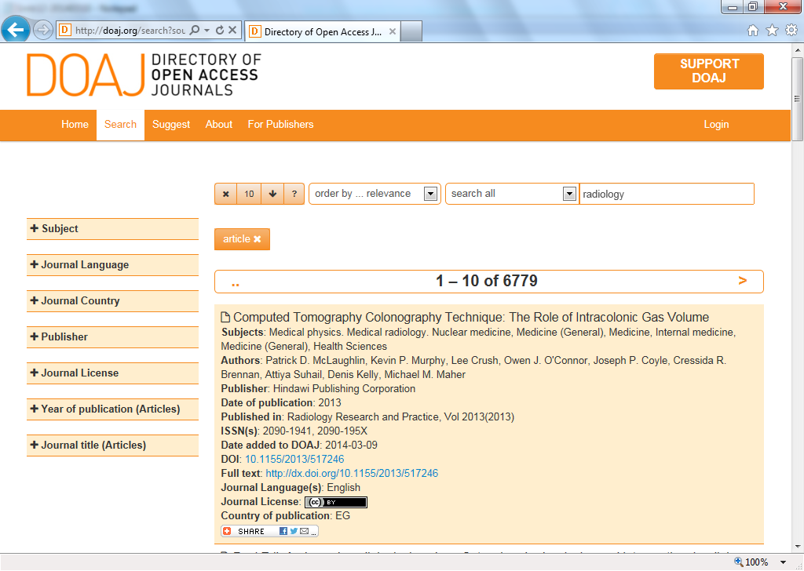
DOAJ.org
Directory of Open Access Journals
Acceso abierto
Buscar entre artículos

Slide 47
PLOS.org
Public library of Science, con sección de medicina

Slide 48
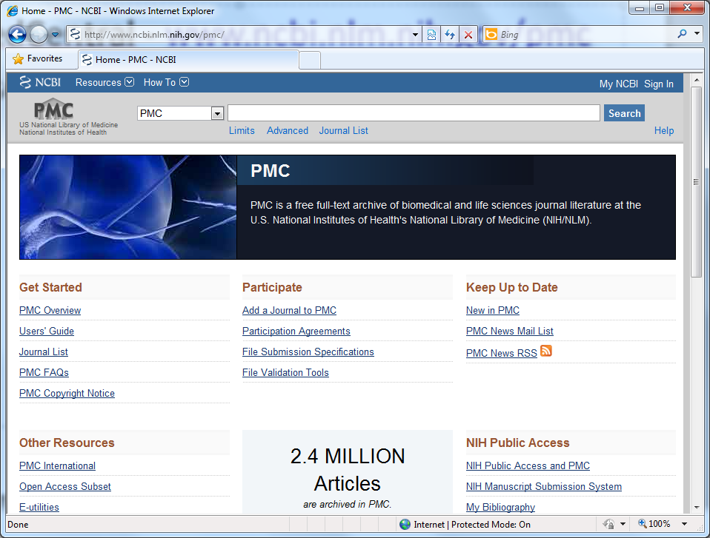
PMC
PubmedCentral - www.ncbi.nlm.nih.gov/pmc
Fuente abierta, todo gratis

Slide 49
En terapia ocupacional
Listas
www.hlrnet.com/cnergo.htm
OTevidence: Evidence-Based Occupational Therapy
Bases de datos
OT Seeker
PEDRO: Physiotherapy Evidence Database

Slide 50
En español
En español
http://www.scielo.org - Reconocido por Zotero
http://ciencia.science.gov - Sin Zotero
Además…
10 Buscadores académicos que quizás no conocías - http://www.creadess.org/index.php/informate/de-interes/novedades-tics/32255-10-buscadores-academicos-que-quizas-no-conocias

Slide 51
Si el inglés molesta
La traducción automática (acelerador IE) puede ayudar, pero puede ser un obstáculo
A ver
Leer un texto
¿Qué has entendido?
Lo que se necesita
Lectura global
Palabras clave
Caso de emergencia: diccionario
Síntesis automatizada: tagcrowd.net

Slide 52
Linguee: traducción en contexto

Slide 53
Referencias
Norma APA
www.apastyle.org
Vancouver
No en Word (sí instalable desde Codeplex) - sí en Zotero y en Mendeley

Slide 54
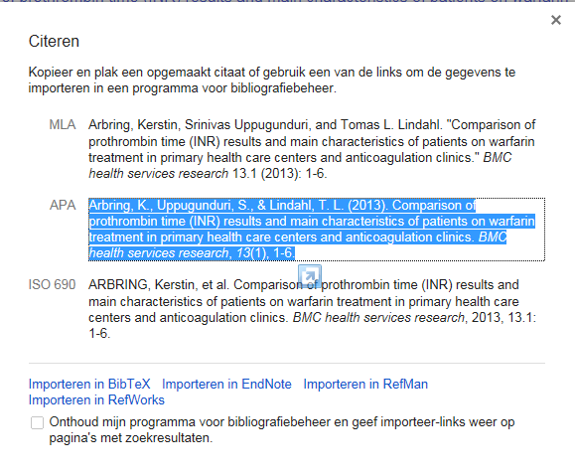
De Google Scholar a APA
Pinchar en CITAR y seleccionar formato

Slide 55
En francés
Banque de données en santé publique (sin bibliografía)
IST-CEA
Médecine/sciences
Refdoc.fr

Slide 56
www.bdsp.ehesp.fr

Slide 57
www-ist.cea.fr

Slide 58
IST-CEA

Slide 59
www.medecinesciences.org

Slide 60
Refdoc.fr

Slide 61
Refdoc

Slide 62
Referencias: herramientas
Word
Zotero
Complemento a Firefox
CiteUlike
Herramienta en línea, un enlace que poner
Refworks
Servicio de gestión de referencias
Google Scholar
Citar

Slide 63
Campos para la referencia
Los artículos tienen volumen y número
El autor puede ser colectivo (empresa, organización)
Los autores tienen nombre y apellido – cuidado con comas y punto y coma

Slide 64
A evitar….
The patient has no previous history of suicide.
Patient's medical history has been remarkably insignificant with only a 40 pound weight gain in the past three days.
She has no rigors or shaking chills, but her husband states she was very hot in bed last night.
On the second day the knee was better and on the third day it disappeared.
The patient has been depressed since she began seeing me in 1993.
Discharge status: Alive, but without my permission.
Healthy appearing decrepit 69-year old male, mentally alert, but forgetful.
Patient had waffles for breakfast and anorexia for lunch.
While in ER, she was examined, x-rated and sent home.
Occasional, constant infrequent headaches.
Rectal examination revealed a normal size thyroid.
The lab test indicated abnormal lover function.
Skin: somewhat pale, but present.
Patient has two teenage children, but no other abnormalities.
The patient was in his usual state of good health until his airplane ran out of fuel and crashed.

Slide 65
¿Preguntas?
Hans Le Roy
www.hlrnet.com
hans.leroy@odisee.be
hlr@hlrnet.com

Slide 66
Síntesis
Herramientas
Bases de datos
Word
Zotero
Mendeley
Pubmed – www.pubmed.gov (¡filtros!)
Google académico – scholar.google.com
No reconocidos por Zotero / Mendeley:
Roble - http://roble.unizar.es/ Con lista de bases de datos en TO http://roble.unizar.es/search*spi~S11/d?SEARCH=Terapia%20ocupacional
CSIC - https://indices.csic.es/
Dialnet – dialnet.unirioja.es

